Slide 1
PENGANTAR KLASIFIKASI BAHAN PERPUSTAKAAN
OLEH
H. M. Nor, S. Sos.
Materi Bimbingan Teknis Pengelola Perpustakaan Pemula diselenggarakan oleh Dinas Perpustakaan dan Kearsipan Provinsi NTB
Mataram, 30 November 2023

Slide 2
PENDHULUAN
Perpustakaan bertujuan memberikan pelayanan yang cepat, tepat dan akurat
Koleksi bahan perpustakaan harus ditata secara sistematis dengan cara tertentu
Setiap bahan perpustakaan harus diolah berdasarkan sistem standar perpustakaan
Salah satu kegiatan pengolahan melakukan Klasifikasi

Slide 3
CAKUPAN MATERI KLASIFIKASI BAHAN PERPUSTAKAAN
A. Pra Klasifikasi
1. Stempel
2. Inventarisasi
B. Klasifikasi
C. Pasca Klasifikasi
1. Pelabelan
2. Pembuatan kelengkapan buku (Kantong buku, Kartu buku, dan Lembar Tanggal Kembali

Slide 4
A. PRA KLASIFIKASI
1. PENGECAPAN/STEMPEL
Kegiatan memberikan identitas buku atau bahan perpustakaan agar mudah dikenal sebagai milik perpustakaan.
Stempel biasanya berisi Logo dan nama perpustakaan.
Tempat Stempel
- Dibalik halaman judul,
- halaman rahasia dan halaman akhir.
Bentuk Stempel
(berbentuk bundar, lonjong dan segi empat.

Slide 5
2. INVENTARIS
Setiap bahan perpustakaan harus dicatat dalam buku induk atau buku inventaris.
Tujuannya agar bahan perpustakaan tercatat, terdata sehingga mudah diketahui jumlah, jenis dan dan macam bahan perpustakaan kita.
Unsur-unsur yang perlu dicatat dalam buku inventaris adalah; tanggal masuk atau pencatatan dalam buku induk, nomor induk (judul dan eksamplarnya), judul, pengerang, penerbit, tahun terbit, cetakan/edisi, jumlah eksamplar, dan harga.

Slide 6
B. KLASIFIKASI
1. Pengertian
Klasifikasi adalah pengelompokan yang sistematis dari pada sejumlah objek, gagasan, buku atau benda-benda lain ke dalam kelas atau golongan tertentu berdasarkan ciri-ciri yang sama.
Berdasarkan bentuk fisik: buku, majalah, CD, Slide dsb.
Berdasarkan pengguna: buku referensi, buku anak-anak, dan buku dewasa

Slide 7
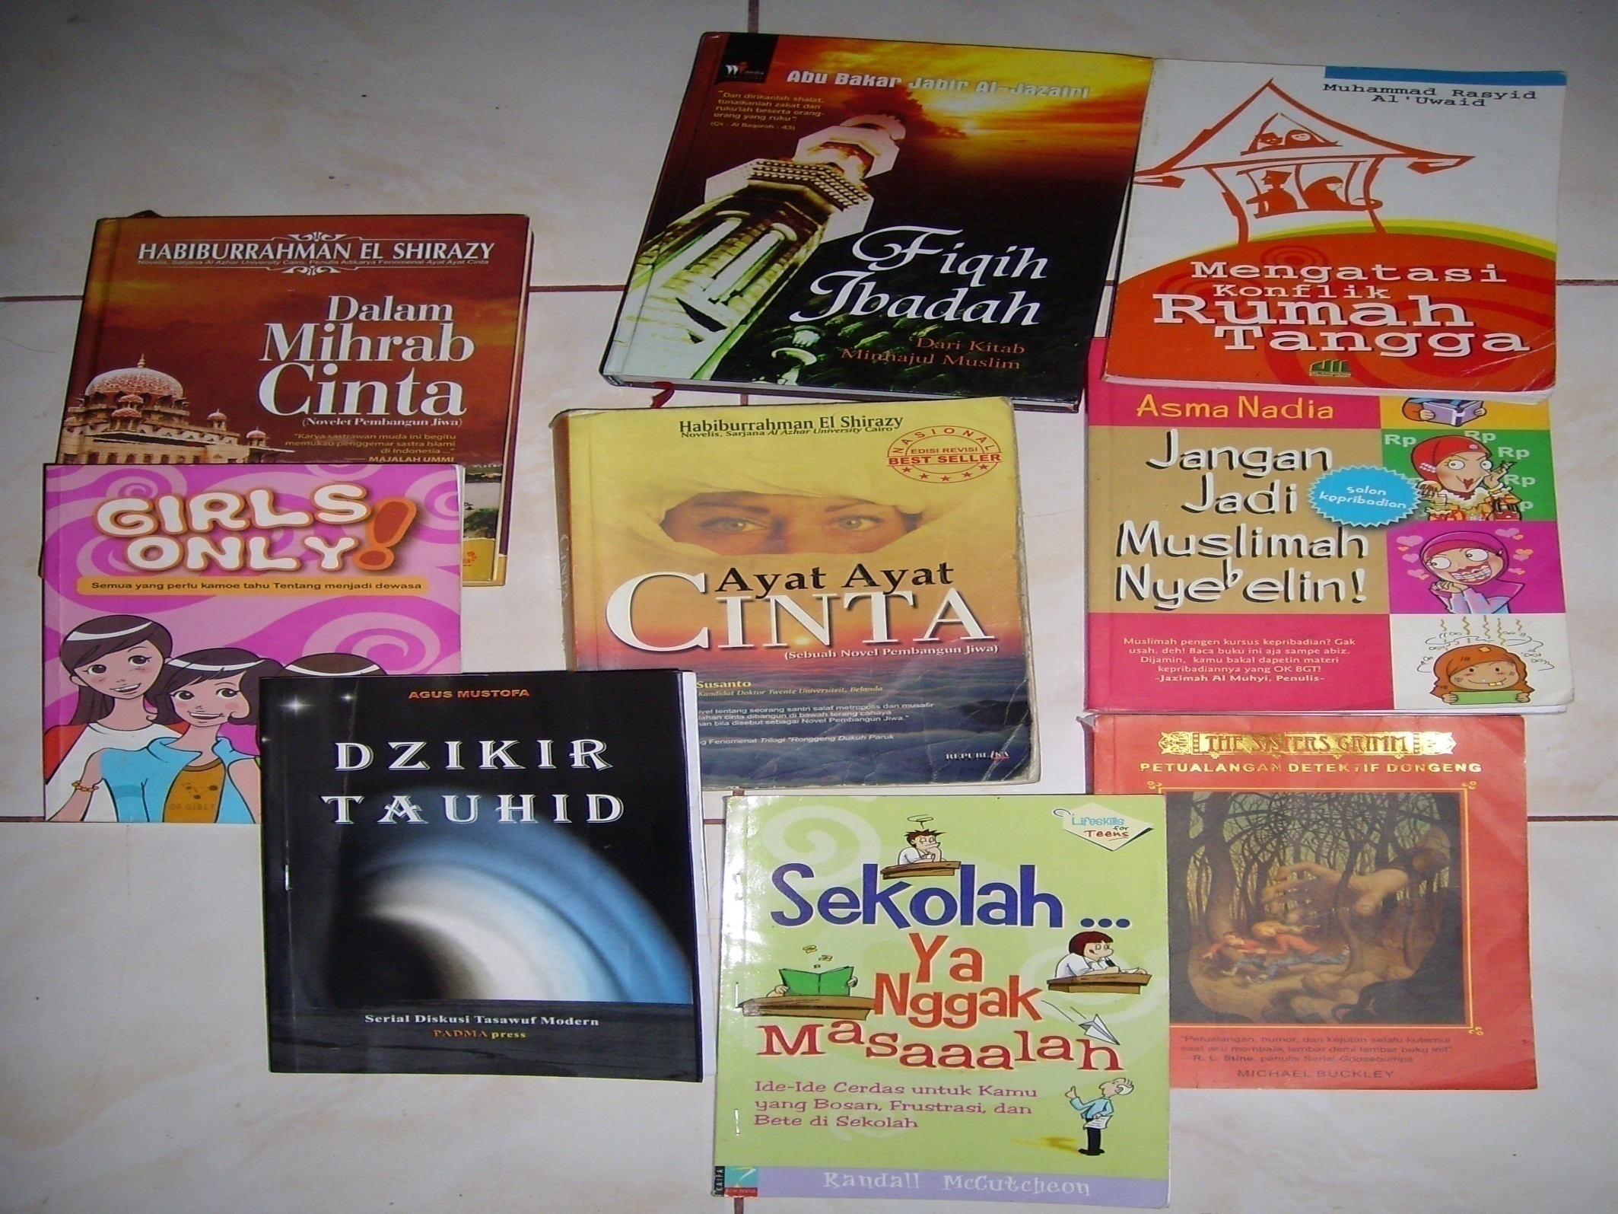
Berdasarkan ciri-cirinya:
Klasifikasi artifisial, yaitu mengklasifikasi bahan pustaka berdasarkan sifat-sifat yang kebetulan ada pada bahan pustaka
Klasifikasi fundamental, yaitu mengklasi-fikasi bahan pustaka berdasarkan isi atau subjek buku

Slide 8
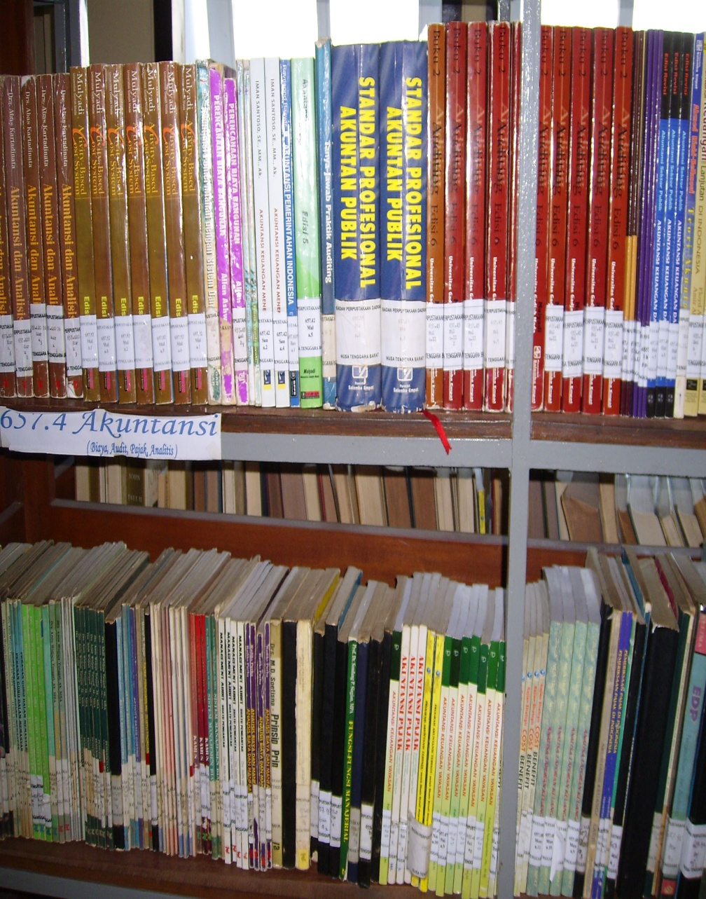
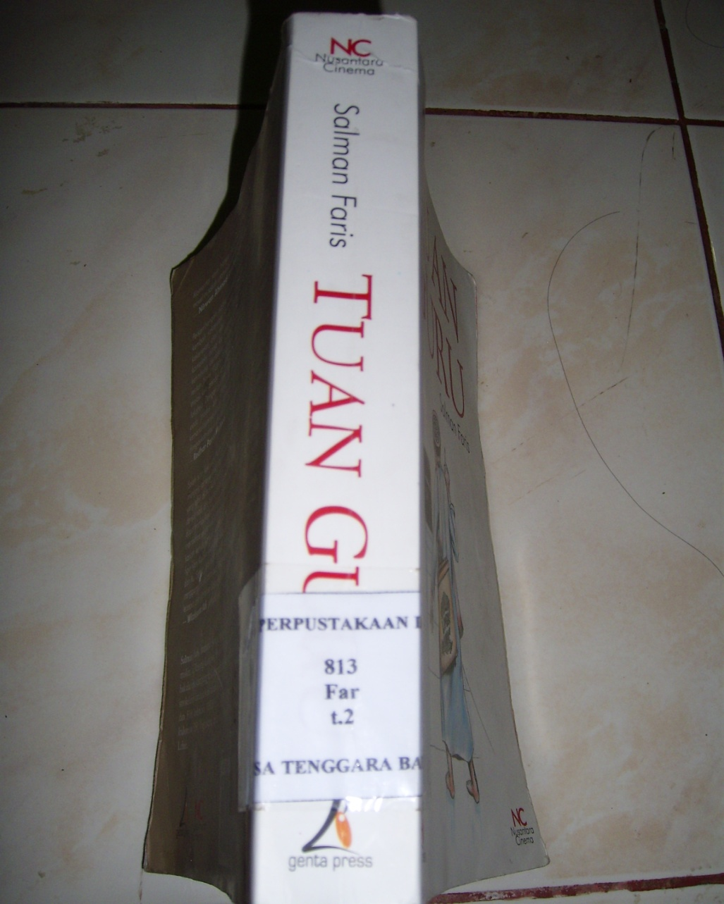
Kegunaan Klasifikasi

Slide 9
2. Tujuan Klasifikasi
Sebagai sarana penyusunan buku di rak secara sistematik dan teratur
Untuk memudahkan menemukan kembali buku di rak ketika dibutuhkan.
Membantu pemakai untuk menemukan buku dengan subjek sama ketika buku yang dicari tidak ditemukan

Slide 10
3. Mengenal Sisitem Klasifikasi Deway Decimal Classification (DDC) Melvil Dewey (1873)
DDC Mengelompokan Ilmu Pengetahuan
000 Karya umum
100 Ilmu Filsafat
200 Ilmu Agama
300 Ilmu-ilmu Sosial
400 Ilmu Bahasa
500 Ilmu Murni
600 Ilmu Terapan
700 Ilmu Seni dan Olah Raga
800 Ilmu Kesusteraan
900 Ilmu Sejarah dan Geografi

Slide 11
4. DDC merinci Pengetahuan dalam uraian secara desimal
Dari 10 kelas utama, selanjutnya dirinci secara desimal, masing-masing menjadi 10 subkelas (devisi).
Sebagai Contoh:
300 ilmu-ilmu sosial
310 statistik umum
320 ilmu politik
330 ilmu ekonomi
340 ilmu hukum
350 administrasi negara
360 masalah-masalah sosial
370 pendidikan
380 perdagangan, komunikasi, pengangkutan
390 adat istiadat, etiket, dan foklor

Slide 12
Contoh turunan ketiga (seksi)
PENDIDIKAN
Manajemen Sekolah
Pendidikan dasar
Pendidikan lanjutan
Pendidikan orang dewasa
Kurikulum
Pendidikan kaum wanita
Sekolah dan agama
Pendidikan tinggi
Pendidikan dan negara

Slide 13
10 kelas utama = 100 devisi = 1000 seksi =
10000 sub seksi = 100000 sub sub seksi dan
seterusnya.

Slide 14
5. Tabel Pembantu
DDC mengenal satu buku satu subyek, untuk melengkapi subyek tertentu menggunakan tabel pembantu. Ada 6 tabel pemantu:
1. Subdivisi standar
2. Wilayah
3. Subdivisi kesusastreaan
4. Subdivi Bahasa
5. Ras, Bangsa atau kelompok nasional
6. Divisi Bahasa Dokumen

Slide 15
Contoh: penggunaan Tabel Pembantu
631.505 Majalah Pengolahan Pertanian
631.5 Pengolahan pertanian
-05 Majalah ( Tabel 1 Subdivisi
standar)
398.598 6 Cerita Rakyat NTB
398 Cerita rakyat
598 6 Nusa Tenggara Barat (Tabel
2 wilayah)
Catatan: notasi tabel pembantu tidak boleh berdiri sendiri, harus bersama nomor bagan

Slide 16
5. Menentukan Tajuk Subjek/Isi Buku
Cara untuk mengetahui isi buku, dengan langkah-langka sebagai berikut:
Judul buku
Kata pengantar
Daftar isi
Jaket buku
Isi buku
Daftar pustaka atau bibliografi
Sumber lain (bibliografi, katalog)
Konsultasi pakar

Slide 17
Cara menentukan subyek/Isi buku :
1. Golongkan buku pada subjek yang dimaksud pengarangnya.
2. Golongkan pada subyek yg spesifik
3. Untuk buku yang membahas dua subyek atau lebih, penggolongkan dengan ketentuan :
a. Pada subyek yang banyak dibahas
b. Bila sama banyak, maka golongkan pada subjek yang pertama dibahas dan/atau pada subyek yang dibutuhkan perpustakaan

Slide 18
6. Jenis Subjek
a. Subjek dasar
Contoh: Pengantar ekonomi
Subjek dasar ; EKONOMI
Notasinya/No.kelas: 330
b. Subjek ditambah Aspek
Contoh 1: Kamus pertanian
Subjek dasar : PERTANIAN
Aspek (Bentuk penyajian) : KAMUS
Subjeknya : PERTANIAN-KAMUS
Notasinya/no. Klelas : 630.3

Slide 19
Contoh 2: Peternakan Ayam
Subjek dasar : PETERNAKAN
Aspek (objeknya): AYAM
Subjeknya : PERTERNAKAN AYAM
Notasinya/ No. Klas : 636.5
Contoh 3: Pengantar ekonomi pertanian
Subjek dasar : EKONOMI
Aspek (objeknya) : PERTANIAN
Subjeknya : EKONOMI-PERTANIAN
Notasinya/No. Klas : 338.1

Slide 20
Contoh 4: Cerita rakyat NTB
Subjek dasar : CERITA RAKYAT
Aspek (Wilayahnya) : NTB
Subjeknya : CERITA RAKYAT - NTB
Notasinya/No. Klas : 398.598 6
Contoh 4: Islam di Lombok
Subjek dasar : AGAMA ISLAM
Aspek (Wilayah T1) : LOMBOK
Subjeknya : AGAMA ISLAM-LOMBOK
Notasinya/No. Klas : 297.598 651

Slide 21
7. Membuat Notasi/ Nomor Klas Buku
Mencari notasi (nomor klas) buku, ada 2 cara :
a. Melalui Indeks, langkah-langkahnya
Tentukan tajuk subjek buku
Carilah tajuk subjek buku pada daftar
indeks dan catatlah nomor kelas yang
ditunjuk indeks.
Cek nomor kelas yang dari daftar indeks
pada bagan sehingga mendapat nomor kelas yang pasti.

Slide 22
Contoh: Buku tentang Baja, maka ia akan mempunyai tajuk baja di dalam indeks sebagai berikut:
Baja 669
Arsitektur 721
Bahan bangunan 691
Industri 672
Kontruksi bangunan 693
Seni pahat 739
tambang 553
Teknik sipil 624

Slide 23
b. Langsung pada bagan,
langkah-langkahnya :
Tentukan tajuk subjek buku
Tentukan (untuk sementara) pada kelas utama mana buku itu dapat diklasir.
Kemudian tentukan masuk subdivisi manakah (dari kelas utama yang dipilih, kemudian divisi, selanjutnya seksi…) dan seterunya sehingga mendapat nomor yang tepat.

Slide 24
c. Penggunaan Tabel Pembantu
DDC mengenal satu buku satu subyek, untuk buku yang membahasa lebih dari satu subyek dengan aspeknya maka melengkapi subyek tersebut menggunakan tabel pembantu.
Ada 6 tabel pembantu:
1. Subdivisi standar
2. Wilayah
3. Subdivisi kesusastreaan
4. Subdivi Bahasa
5. Ras, Bangsa atau kelompok nasional
6. Divisi Bahasa Dokumen

Slide 25
Contoh: Penggunaan Tabel Pembantu
1. Majalah Pengolahan Pertanian
Subjek Utama (SU). Pengolahan Pertanian 631.5
Subjek Peleng. Majalah (Subdivisi Standar) - 05
Jadi notasi untuk Majalah Pengo. Pertanian 631.505
2. Cerita Rakyat NTB
Subjek Utama (SU). Cerita rakyat 398.2
Subjek Peleng. Nusa Tenggara Barat (T. wilayah)b 598 6
Jadi No. Klas atau notasi untuk Cerita Rakyat NTB 398.259 86
Catatan: notasi tabel pembantu tidak boleh berdiri sendiri, harus bersama nomor bagan

Slide 26
Latihan Mengenal Notasi....
000 – 099 (karya umum)
Ilmu perpustakaan dan informasi ......
Majalah Gatra ......
Ilmu komputer ......
Surat kabar Lombok Post ......

Slide 27
100 - 199 (Filsafat)
Filsafat abad menengah ..............
Etika profesi ..............
Logika ..............
Metafisika ………...

Slide 28
200 - 299 (Agama)
Agama Islam ...................
Perbandingan Agama ..................
Agama Hindu ...................
Agama Budha ...................
Agama Yahudi ...................

Slide 29
300 - 399 (Ilmu-ilmu sosial)
Hukum ...................
Pendidikan ...................
Ekonomi ...................
Ilmu Politik ...................
Adat istiadat & folklor ..................
Statistik ..................

Slide 30
400 - 499 (Ilmu Bahasa)
Bahasa Indonesia ...................
Kamus Bahasa ...................
Tata Bahasa Indonesia ...................
Bahasa Daerah ...................
Bahasa Inggris ..................
Bahasa Jerman ..................

Slide 31
500 - 599 (Ilmu-ilmu Murni)
Matematika ...................
Aljabar ...................
Astronomi ...................
Fisika ...................
Kimia ..................
Ilmu Peng. ttg Bumi ..................

Slide 32
600 - 699 Teknologi (Ilmu Terapan)
Ilmu kdeokteran ...................
Penyakit ...................
Ilmu Teknik ...................
Pertanian ...................
Manajemen ..................
Akutansi ..................

Slide 33
700 - 799 Kesenisn, Hiburan & Olahraga
Pertamanan ...................
Arsitektur ...................
Seni Patung ...................
Fotografi ...................
Musik ..................
Seni Pertunjukan ..................

Slide 34
800 - 899 Kesusateraan
Kesusasteraan Indo. ...................
Fiksi Indonesia ...................
Fiksi Inggris ...................
Puisi Jerman ...................
Drama Indonesia ..................
Pidato Indonesia ..................

Slide 35
900 - 999 Geografi dan Sejarah
Palestina ...................
Indonesia ...................
Sejarah Umum Asia ...................
Sejarah Umum Afrika ...................
Sejarah Dunia Purba ..................
Biografi Umum ..................

Slide 36
LATIHAN !!!!!!!
Menganalisa isi buku
Menentukan subyek buku
Menentukan notasi/klas buku

Slide 37
Judul buku
Fisika SMA
Biologi SMA klas 1
Cerita Anak Indonesia
Kesenian Lombok
Al-Qur’an

Slide 38
c. Pasca Klasifikasi
1. Membuat Label Buku
Contoh: judul buku : pengantar pertanian
Pengarang : Karta Saputra
No. kelas : 630
PERPUSTAKAAN SEKOLAH
630
Kar
P
SMA NEGERI ………..

Slide 39
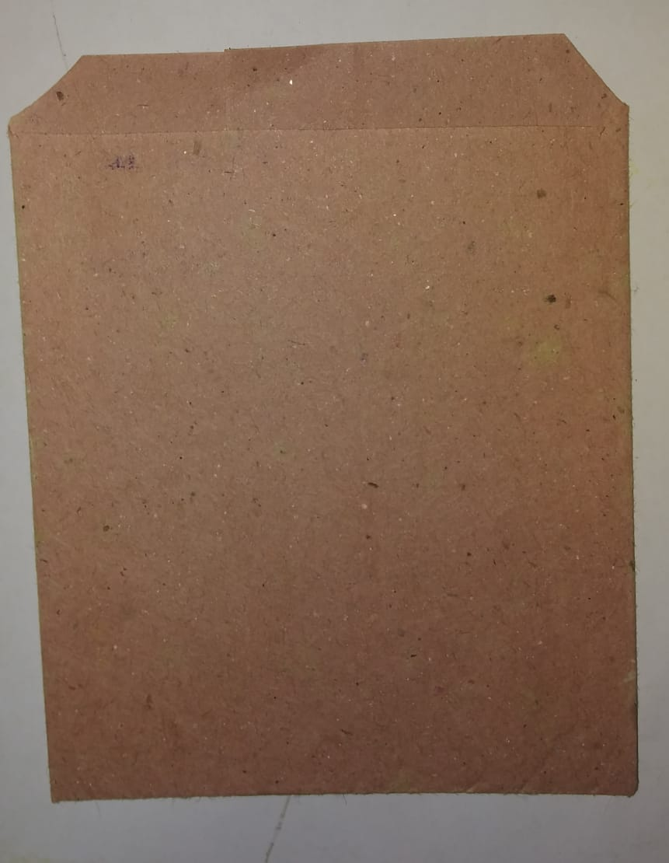
2. Kantong Buku

Slide 40
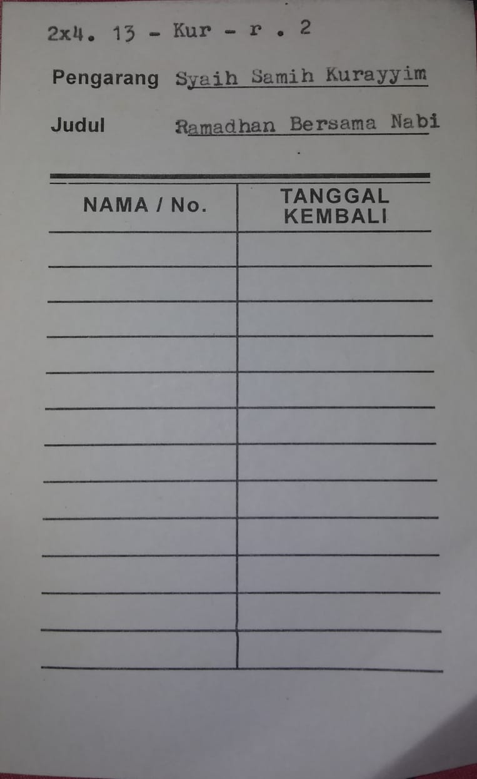
2. Kartu Buku

Slide 41
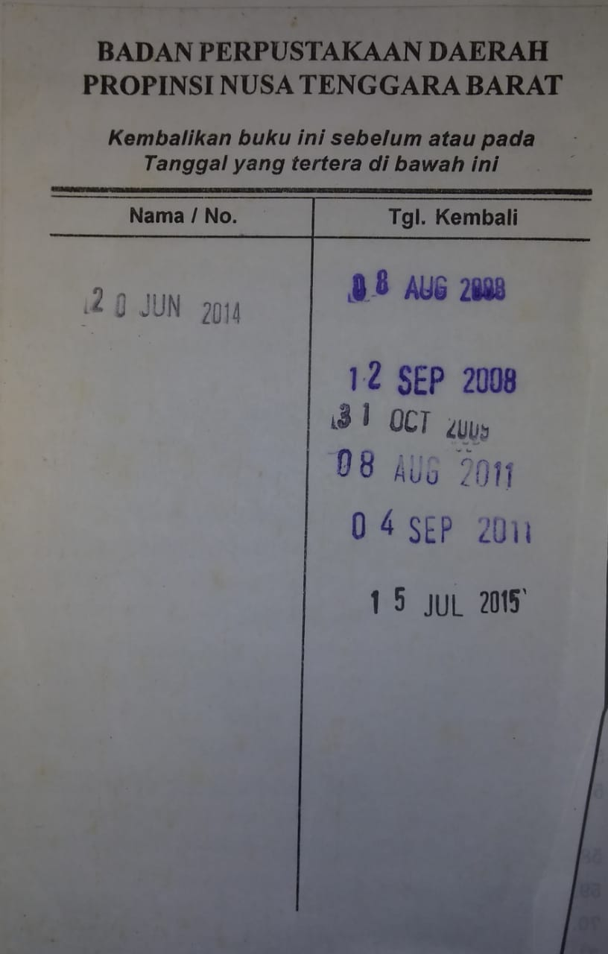
4. Lembar Tanggal Kembali

Slide 42
TERIMA KASIH

